Slide 1
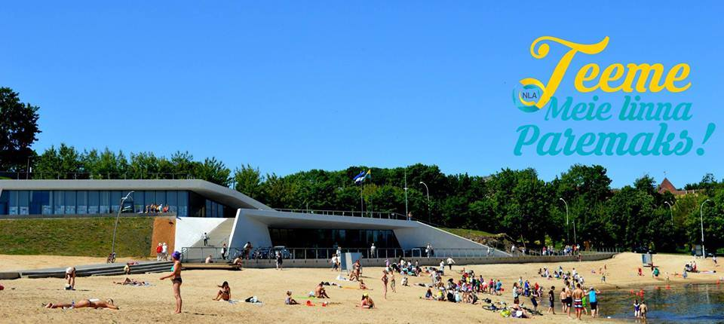
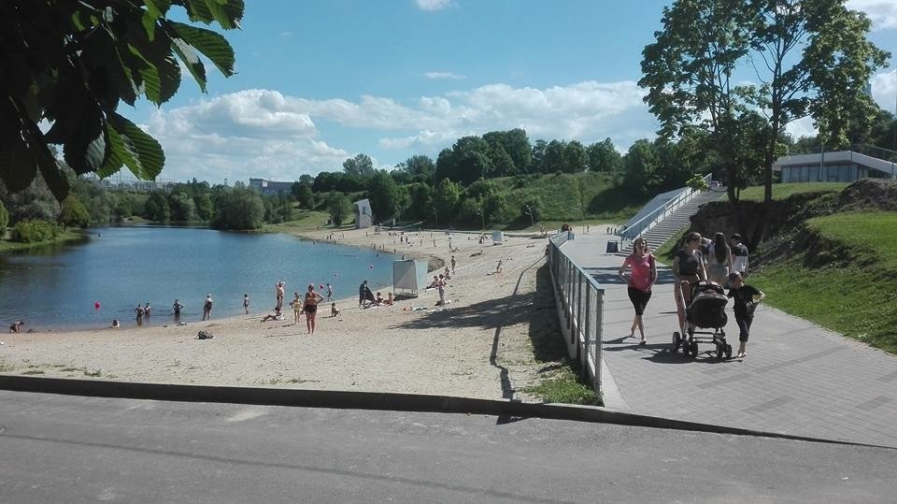
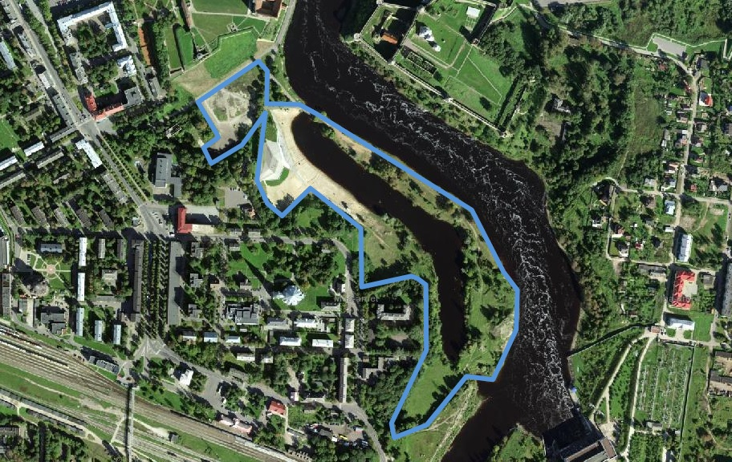
Зона отдыха «Joaorg»

Slide 2
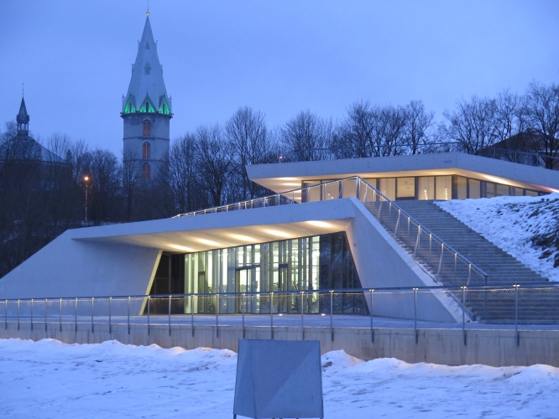
Пляжное здание
В зоне отдыха „Joaorg“ находится пляжное здание. Пляжное здание это двухэтажный мультифункциональный комплекс. На первом этаже здания находятся: спортзал, раздевалки, душевые, сауны, общественные туалеты, прокат велосипедов и спортивного инвентаря, велосекция спортшколы «Energia».

Slide 3
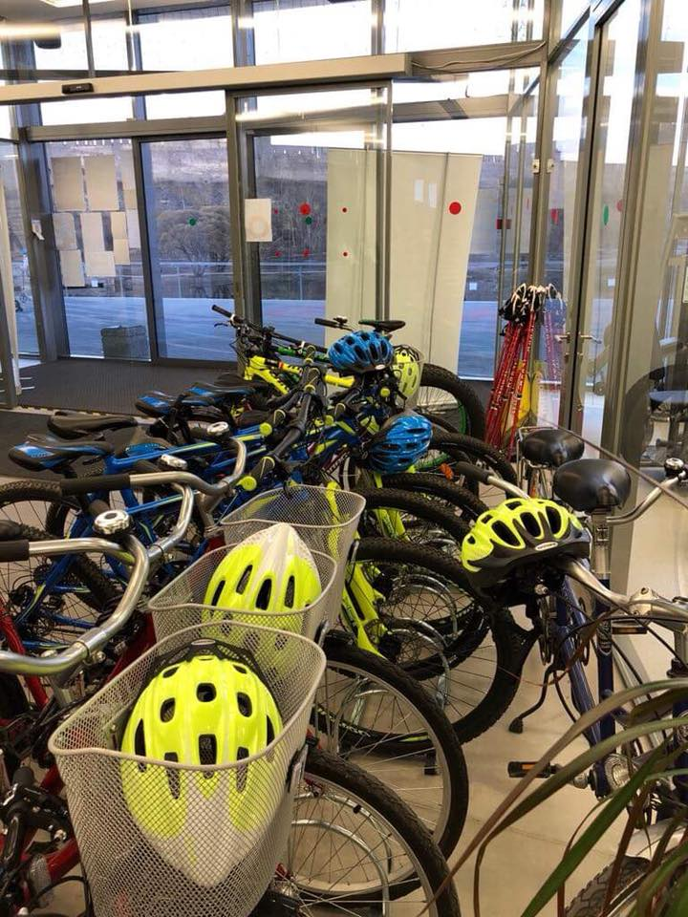
Пункт проката велосипедов
Работает каждый день с 8:00 – 21:00 по рабочим дням. С 09:00 – 21:00 по выходным.
Прокат велосипедов на пол часа, час, день.
В стоимость проката входит шлем.

Slide 4
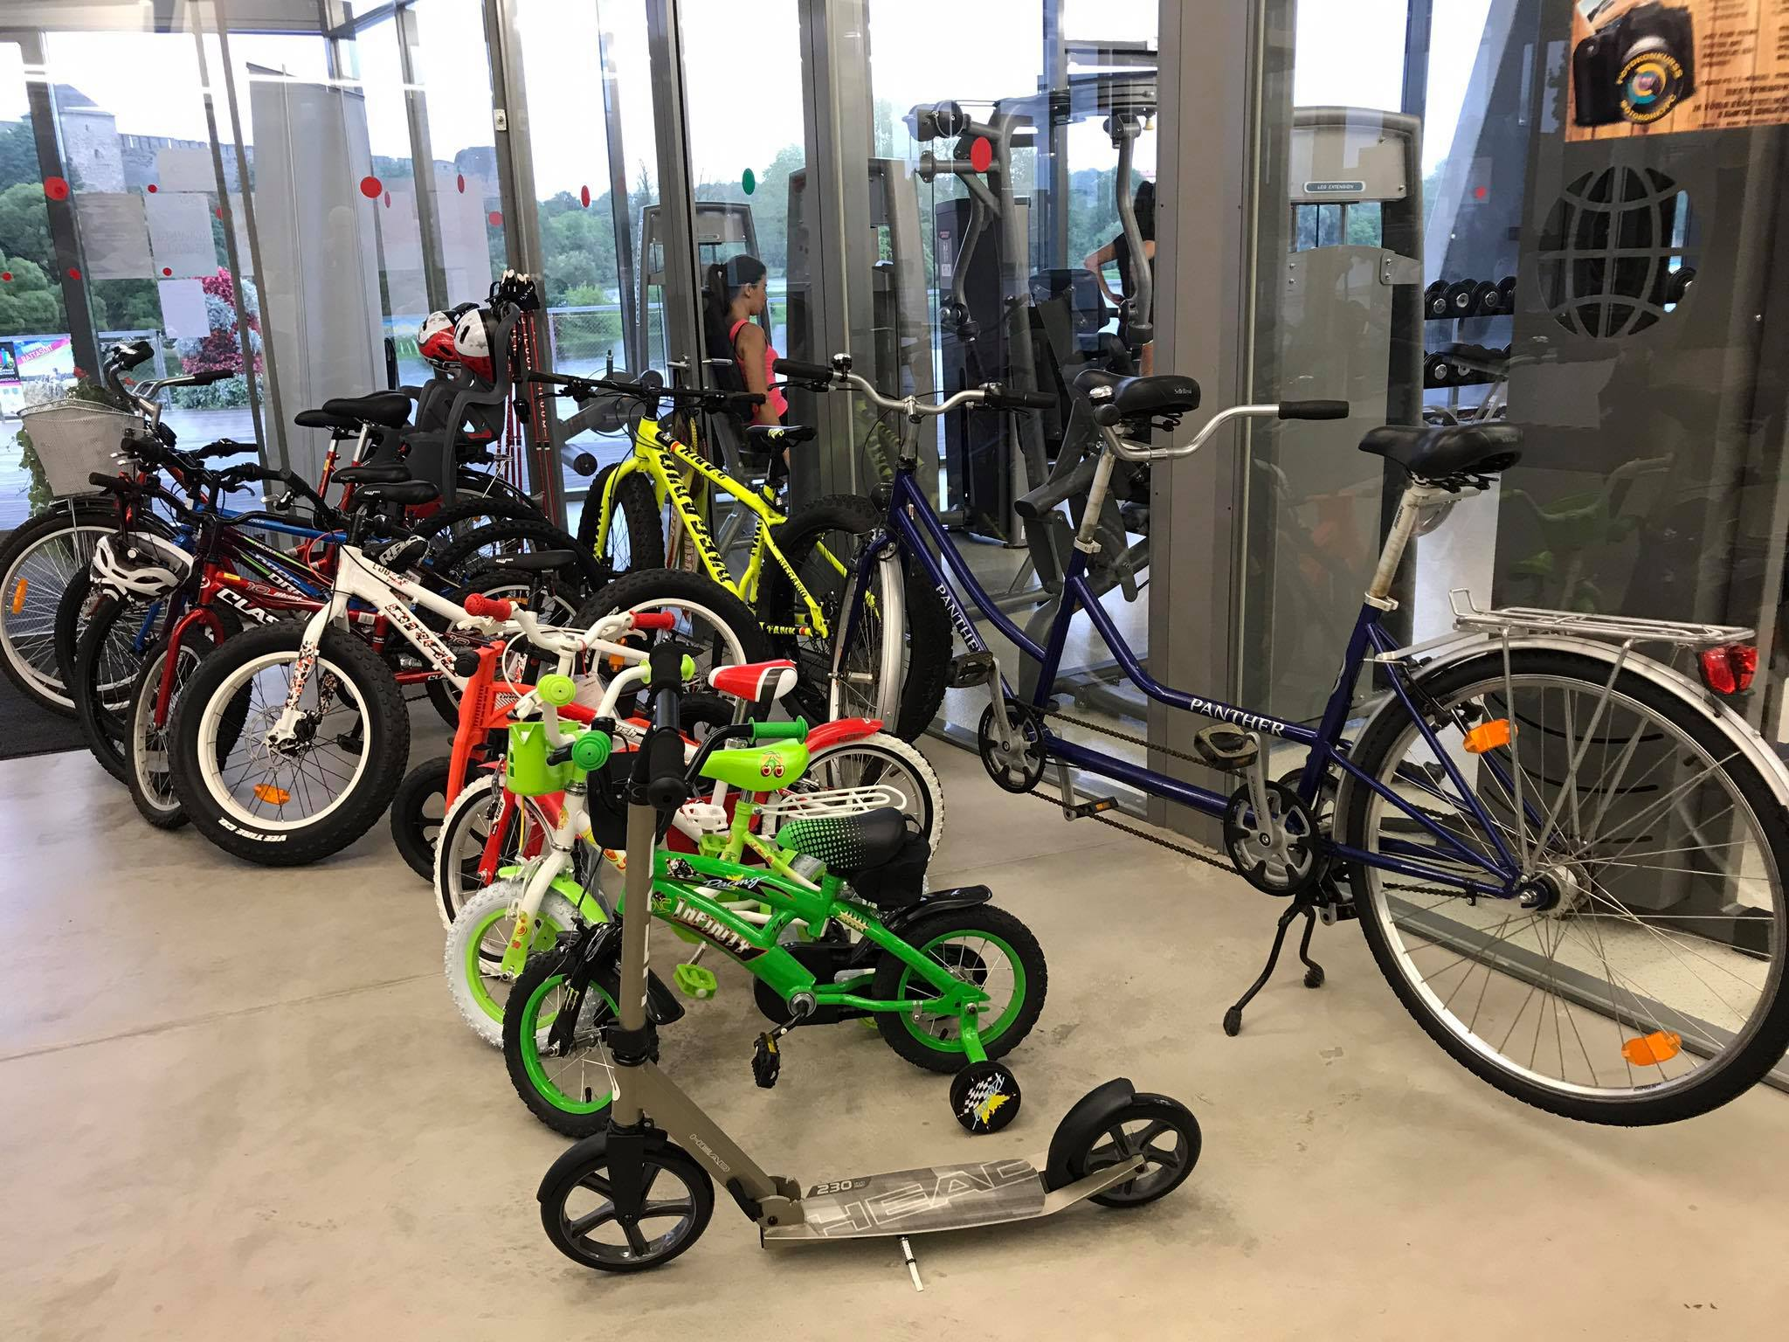
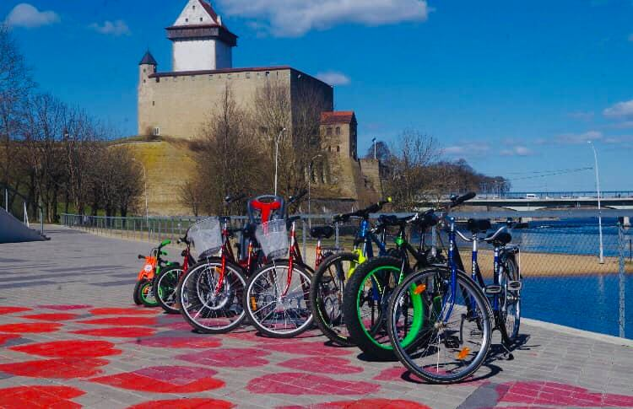
Пункт проката велосипедов
В прокате 32 велосипеда всех видов и для всех возрастов.
6 самокатов как для взрослых так и для детей.

Slide 5
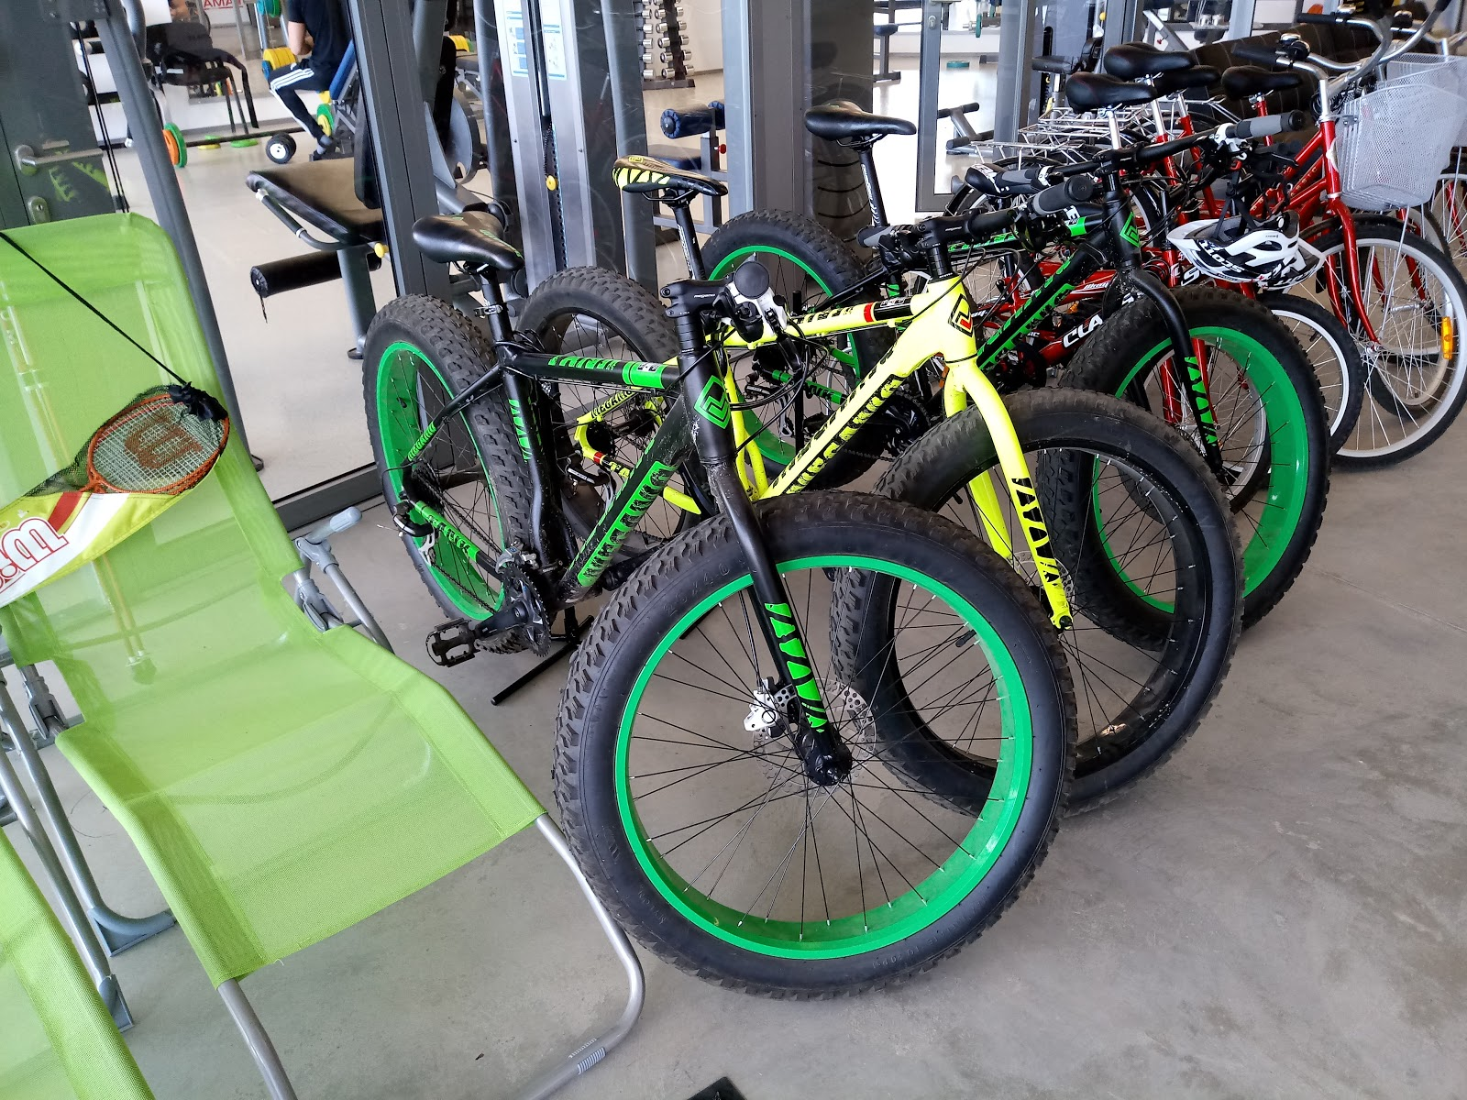
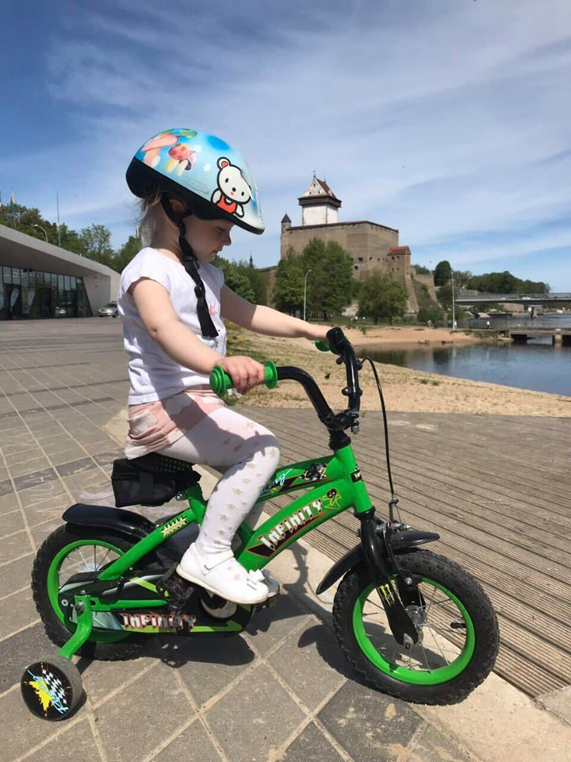
Пункт проката велосипедов
10 классических велосипедов (из них 2 с детским сиденьем)
1 тандем для двоих
3 фатбайка + 1 детский фатбайк
4 горных велосипеда
5 велосипедов для подростков
4 детских велосипеда для детей от 2-6 лет
1 беговел
2 самоката для взрослых
4 самоката для детей

Slide 7
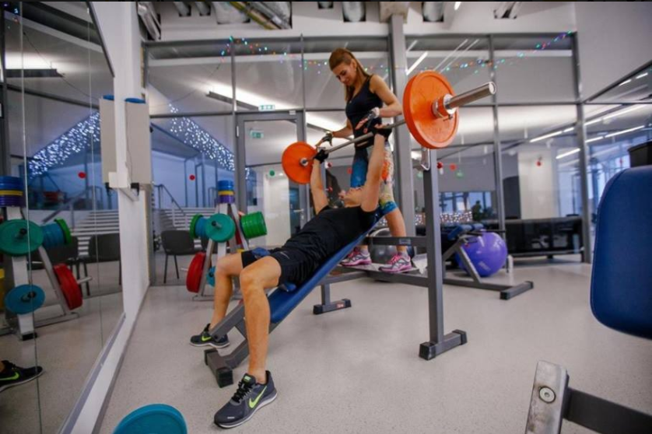
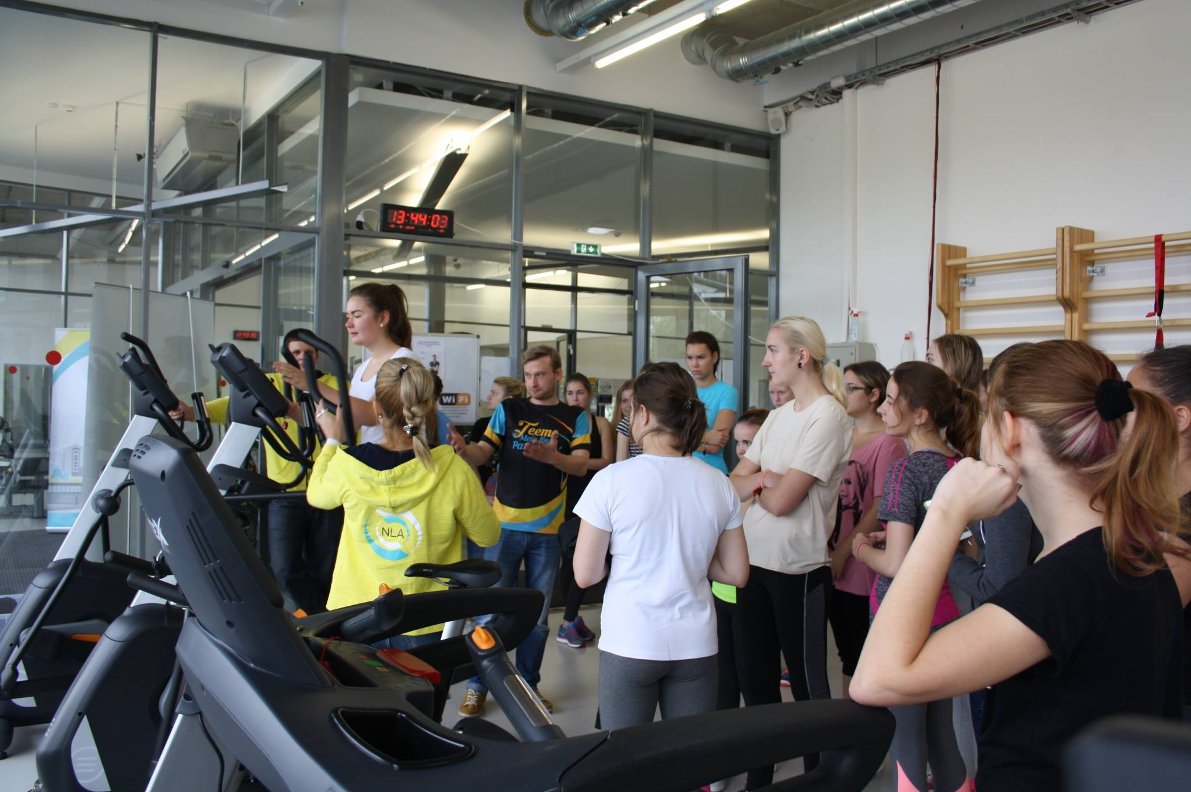
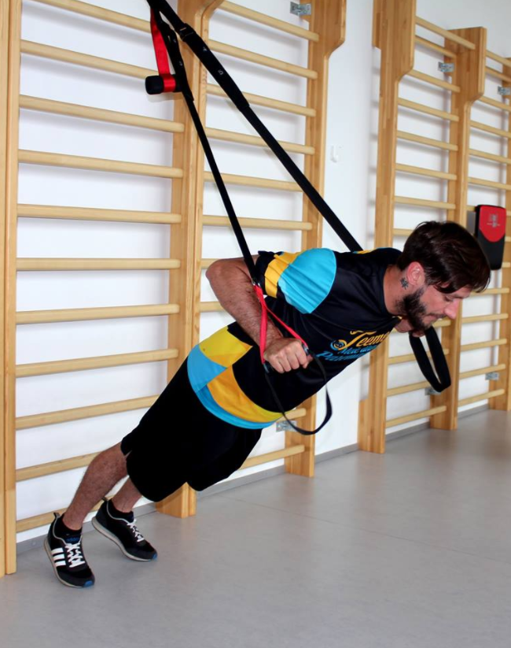
Спортивный зал

Slide 8
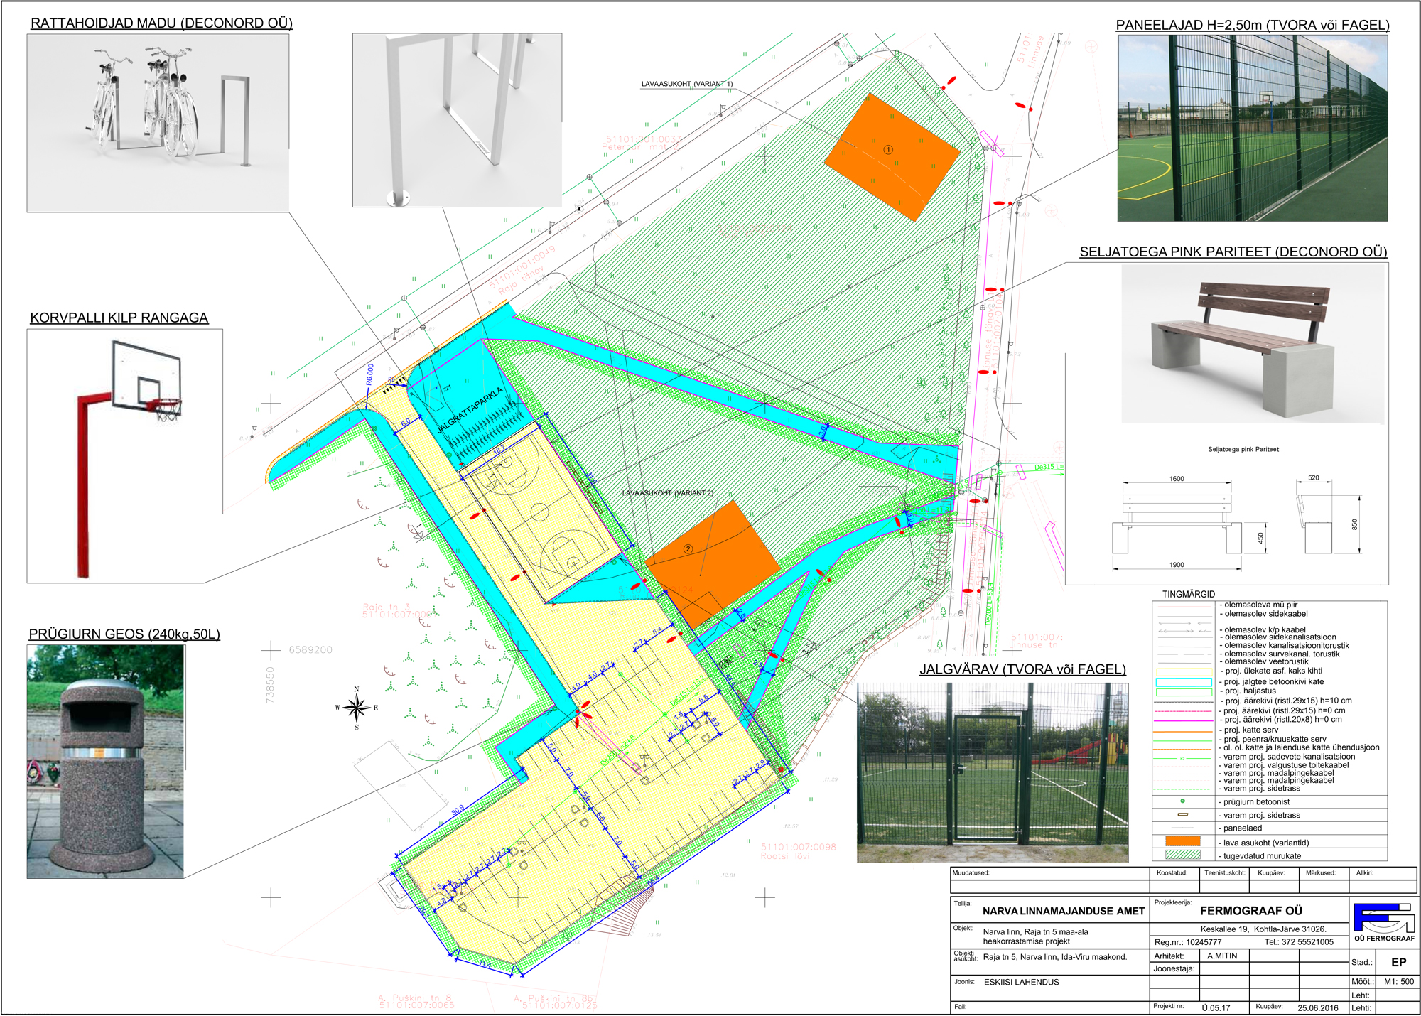
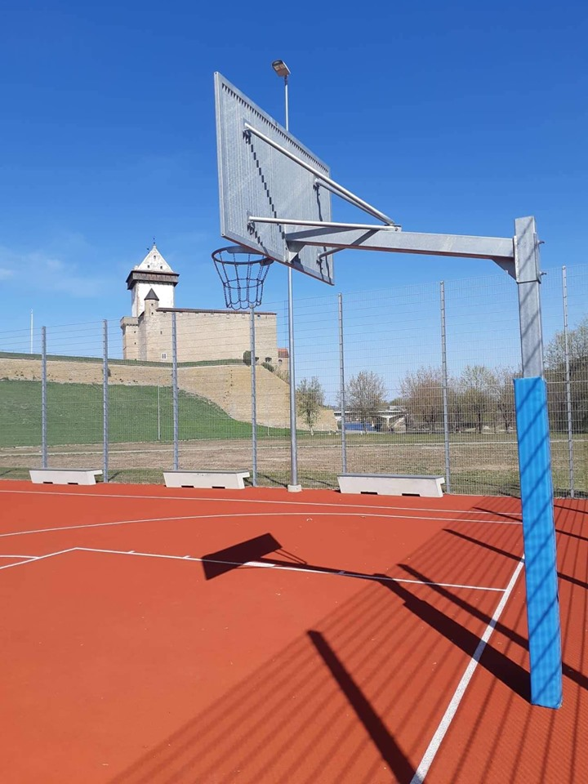
Raja 5, Narva

Slide 9
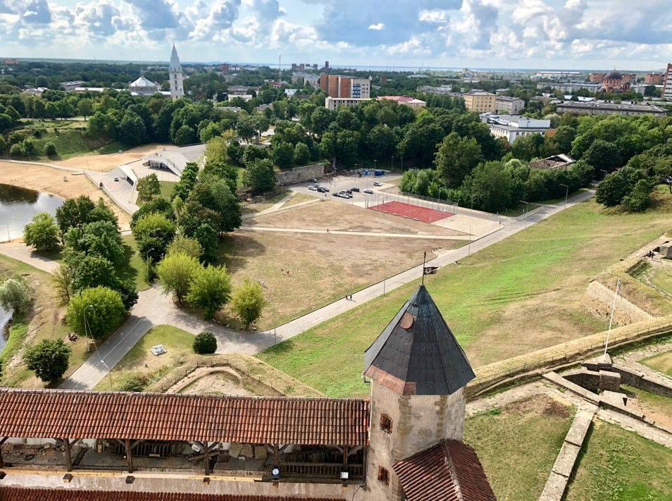
Raja 5, Narva

Slide 10
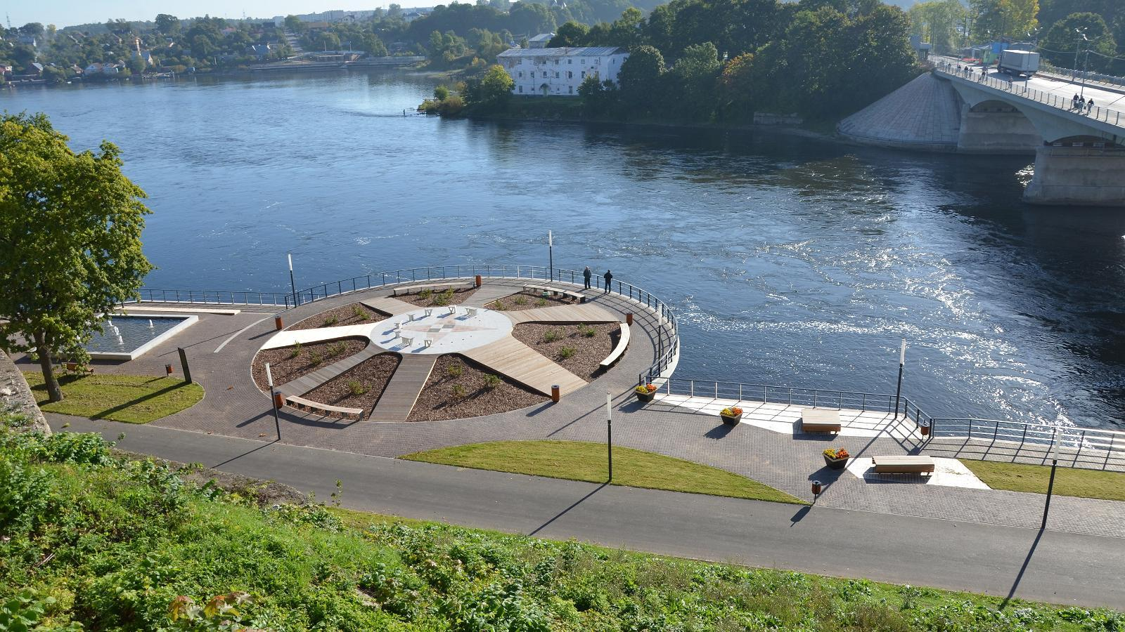
Речной променад

Slide 11
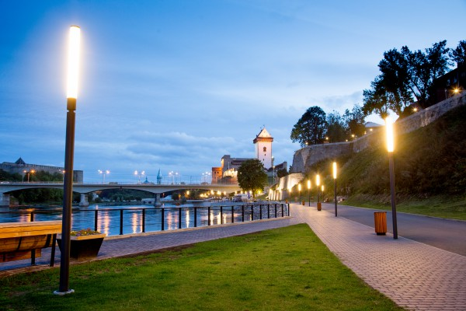
Речной променад
Длина 967м.
Интересен своими тематическими объектами:
Шведская терраса;
Сцена Дальберга;
Площадь солнца;
Летнее кафе;
Фонтан;

Slide 12
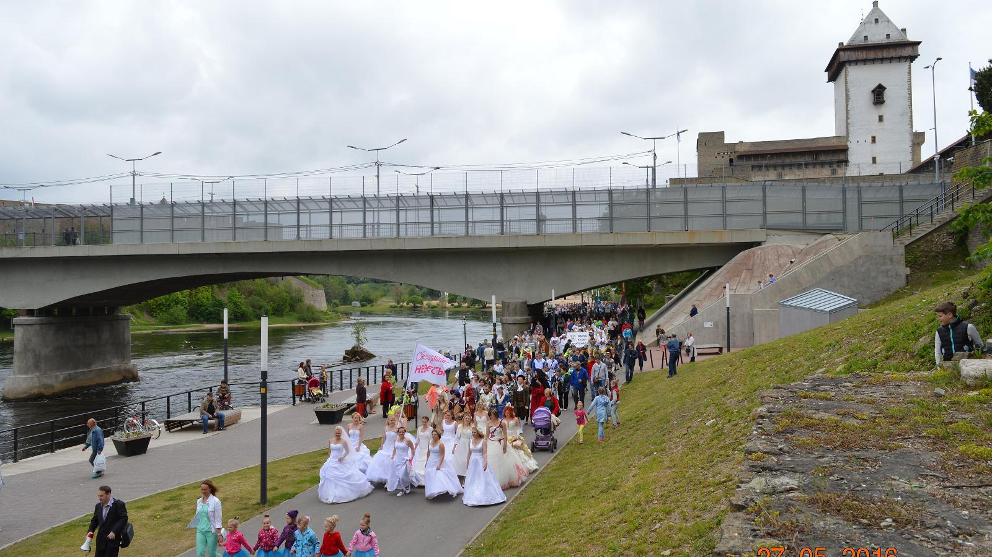
Массовые мероприятия на променаде

Slide 13
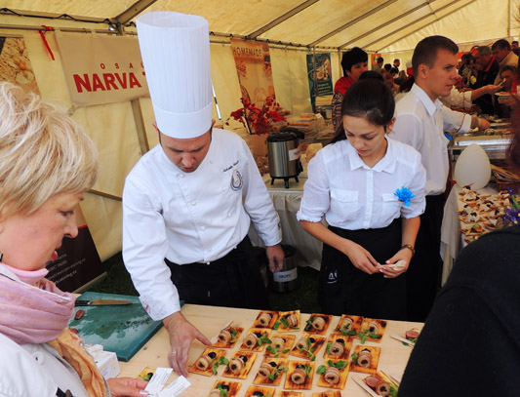
Открытие летнего сезона и «Вкусы Нарвы»
Проходит каждый год.
Посещаемость от 4000 – 5000 человек.

Slide 14
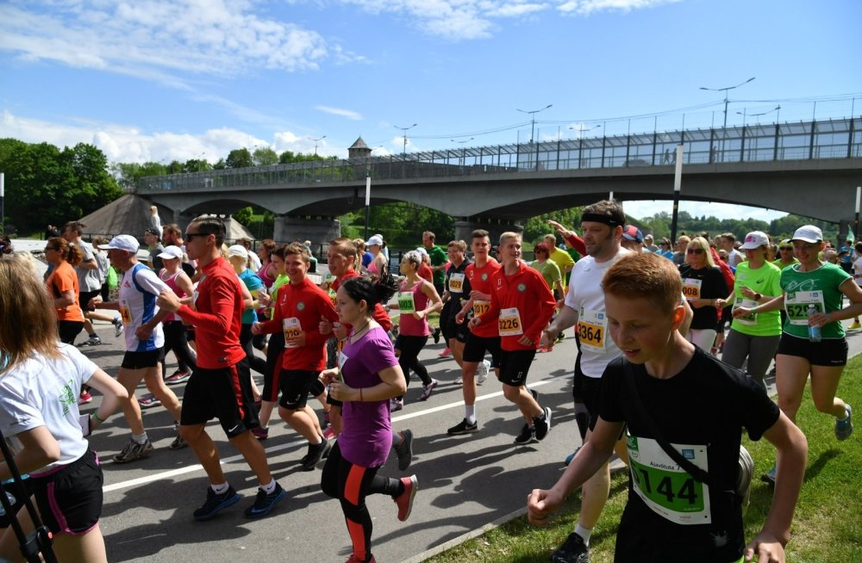
Энергозабег
Проходит каждый год. Один из участков трассы проходит по променаду.
Количество участников около 4000 человек.

Slide 15
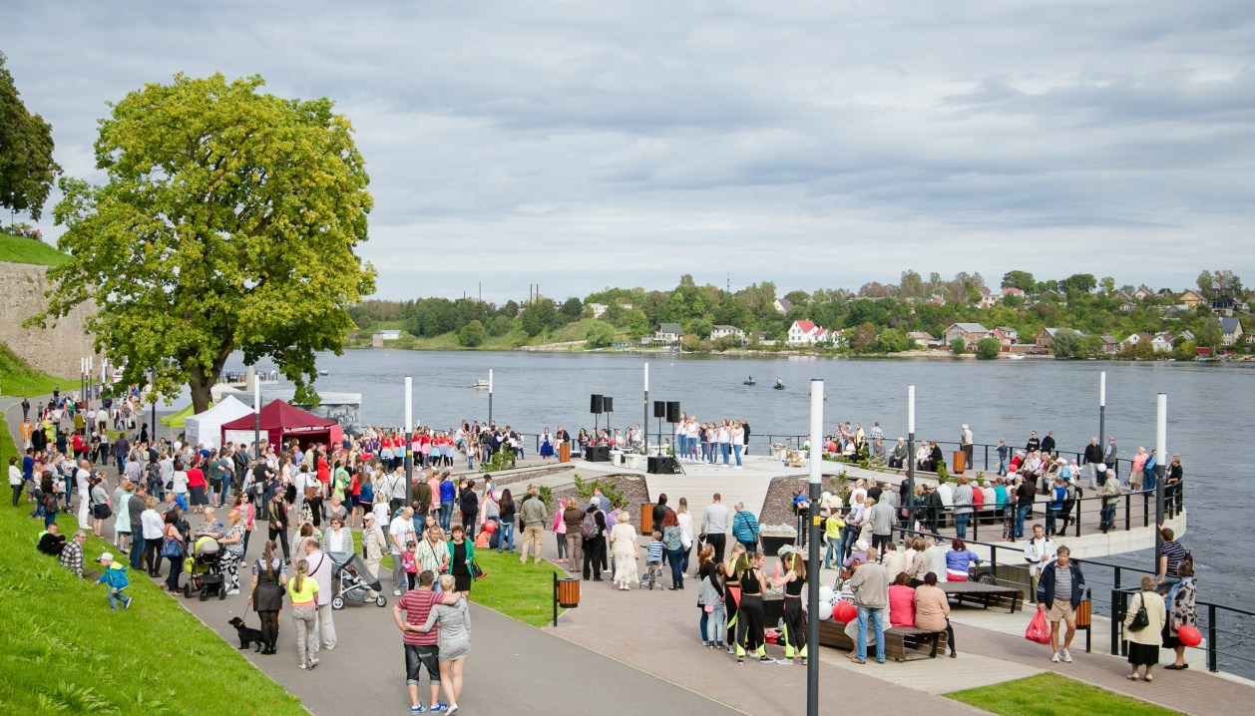
Закрытие летнего сезона на променаде
Проходит каждый год.
Посещаемость около 500 человек.

Slide 16
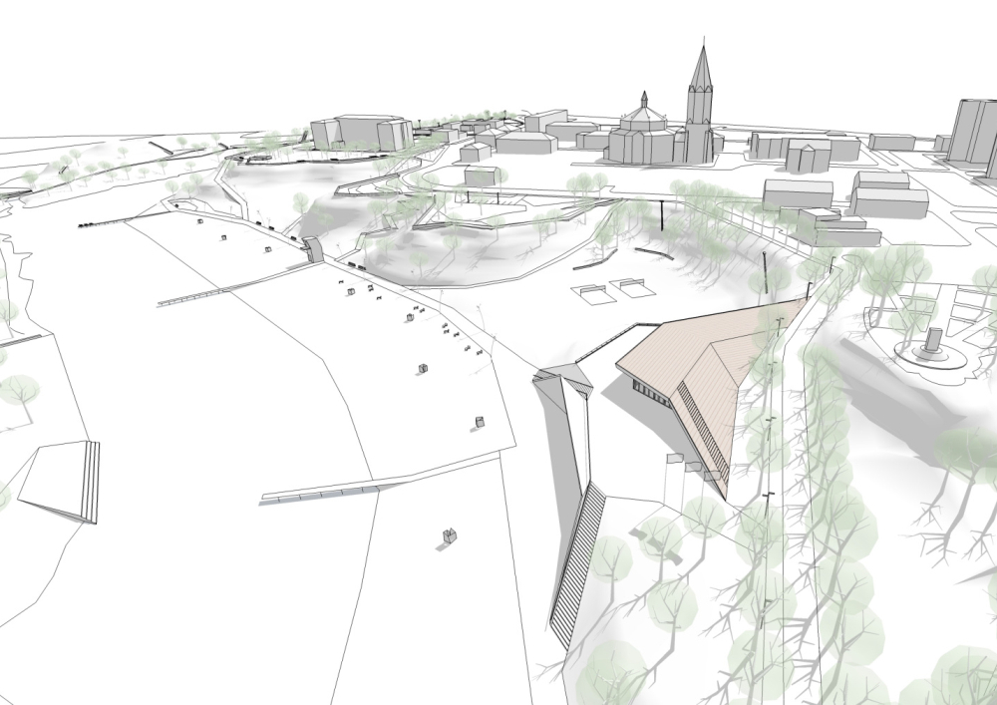
Предложения от SA Narva Linna Arendus по развитию зоны променада

Slide 17
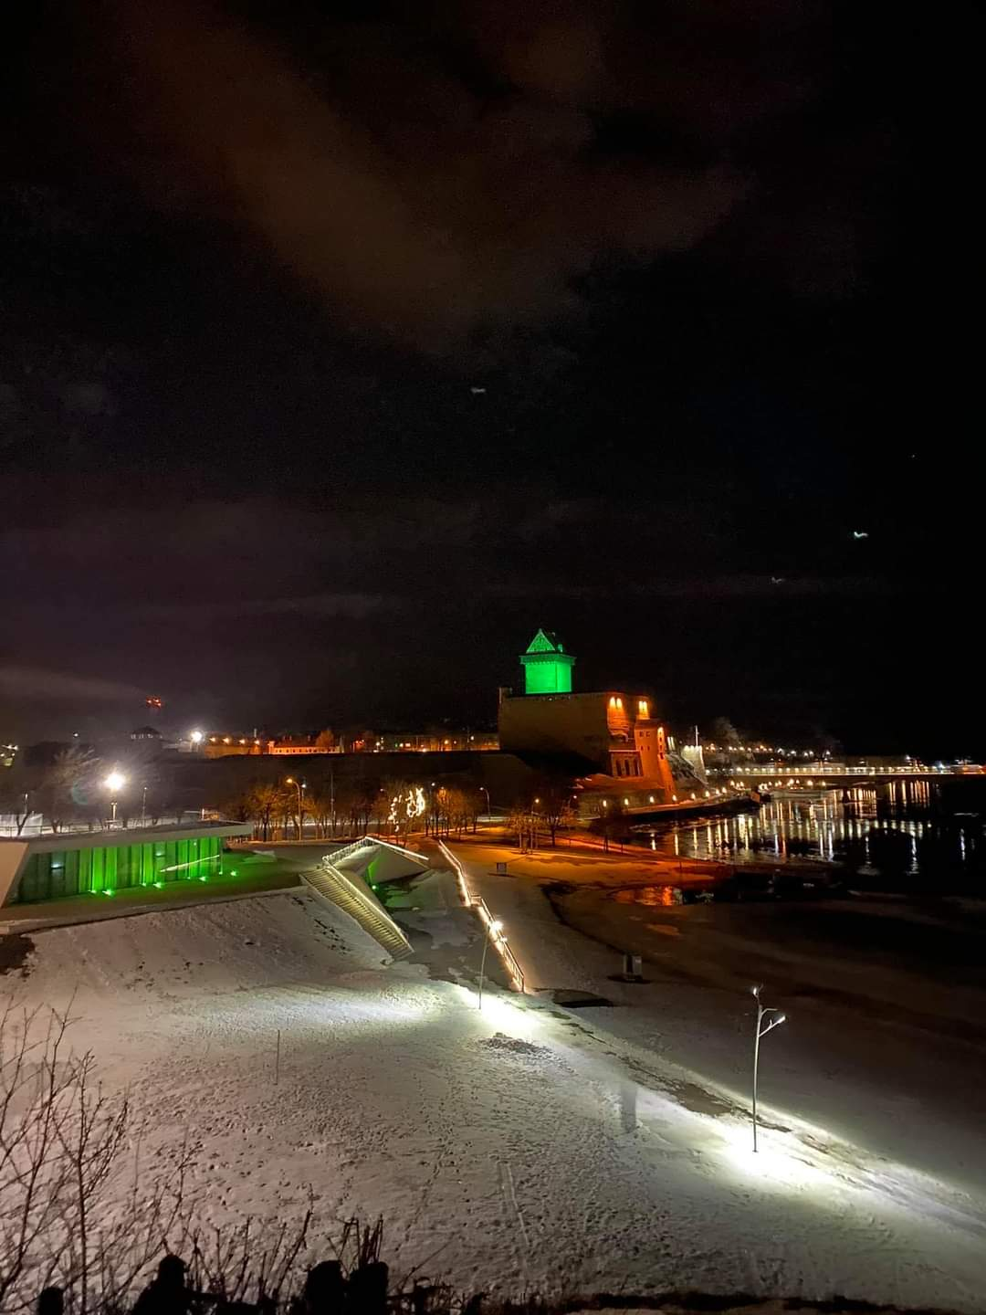
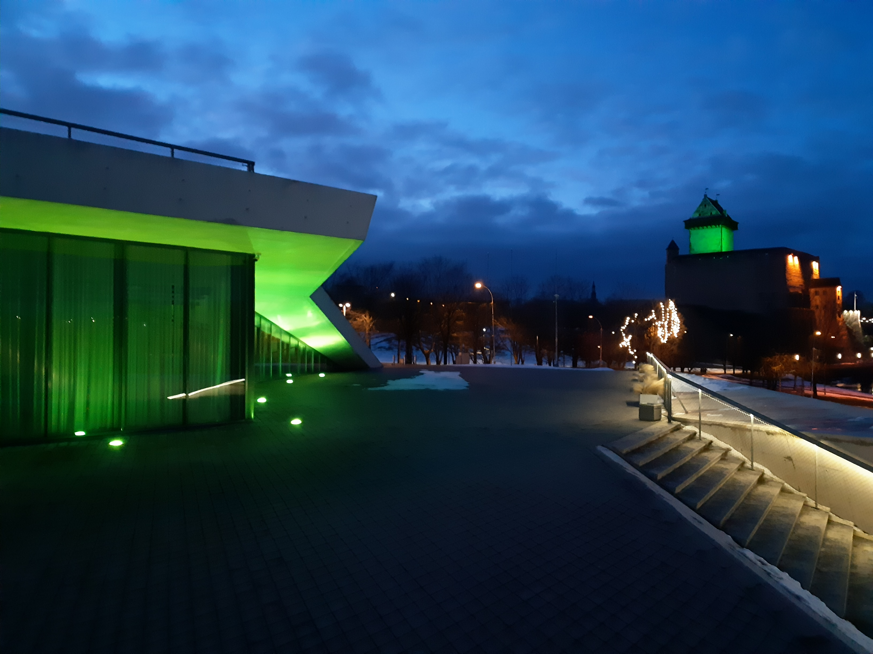
Установка системы подсветки на пляжное здание с возможностью изменения цвета подсветки.

Slide 18
27-30 мая 2021 года планируется слет караванов из стран Балтии, Скандинавии и России на территории Raja 5, Narva. Запланированное количество участников: 300 караванов
Для привлечения туристов на караванах в зону отдыха Joaorg предлагаеться улучшить условия стоянки караванов на данной территории.
Подключение к электричеству
Вода и канализация

Slide 19
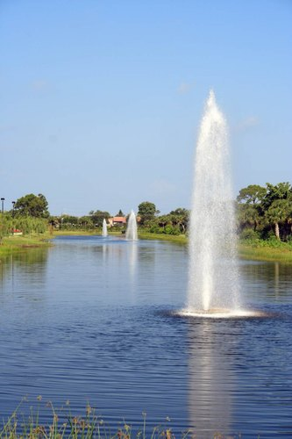
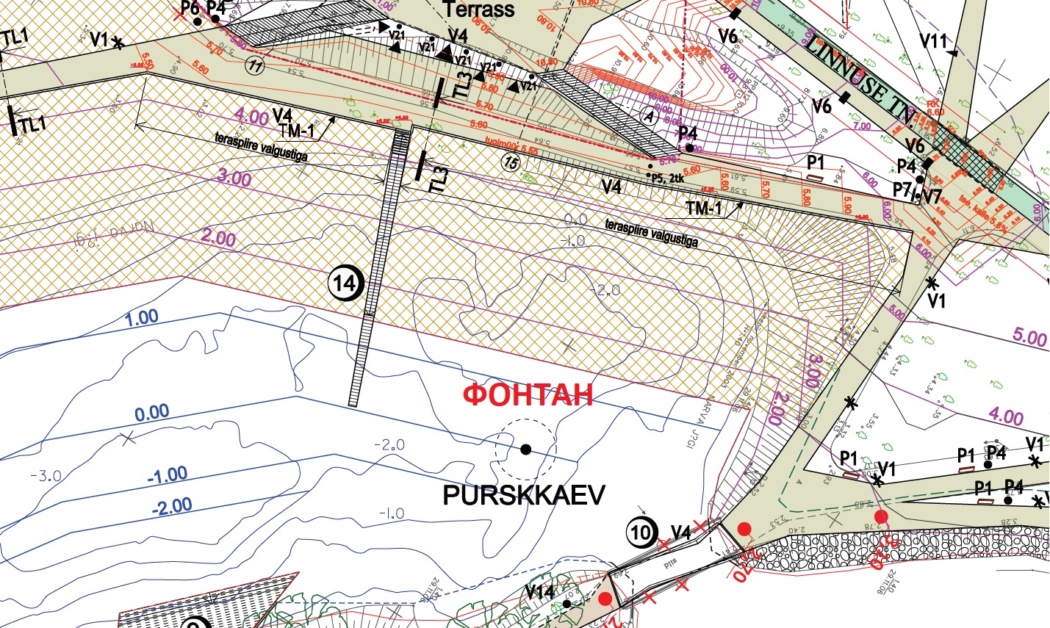
Установка фонтана с подсветкой в водоеме зоны отдыха Joaorg

Slide 20
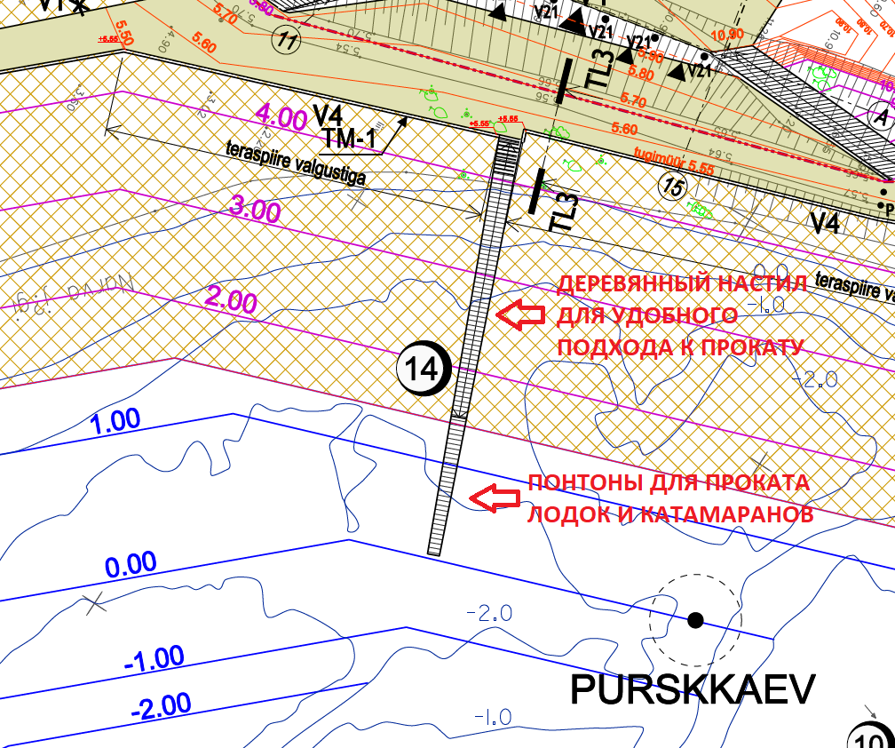
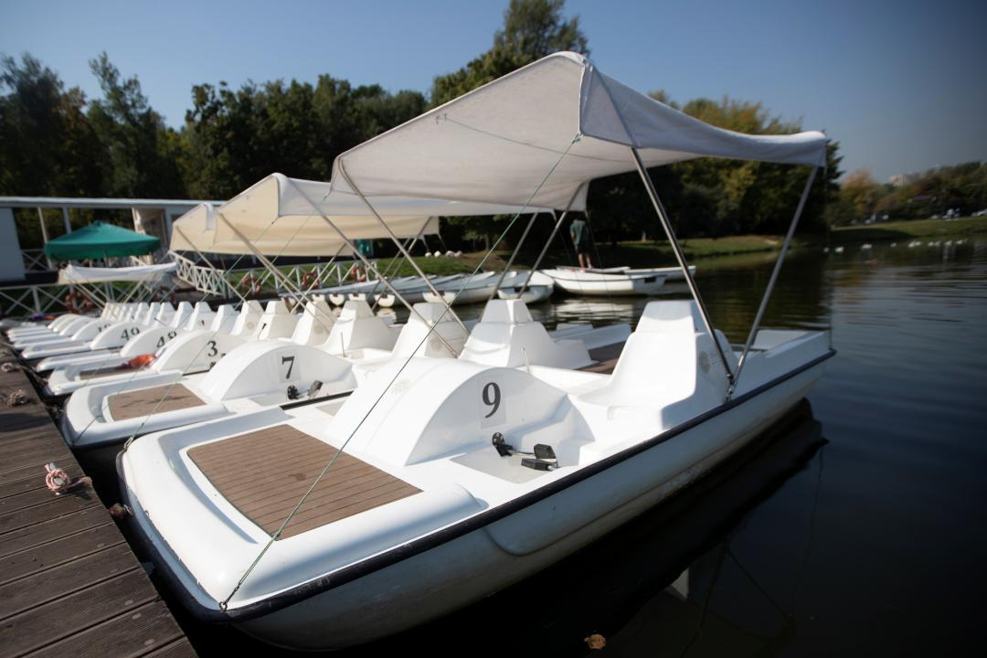
Установка деревянного настила и понтонов для организации точки проката прогулочных катамаранов и лодок

Slide 21
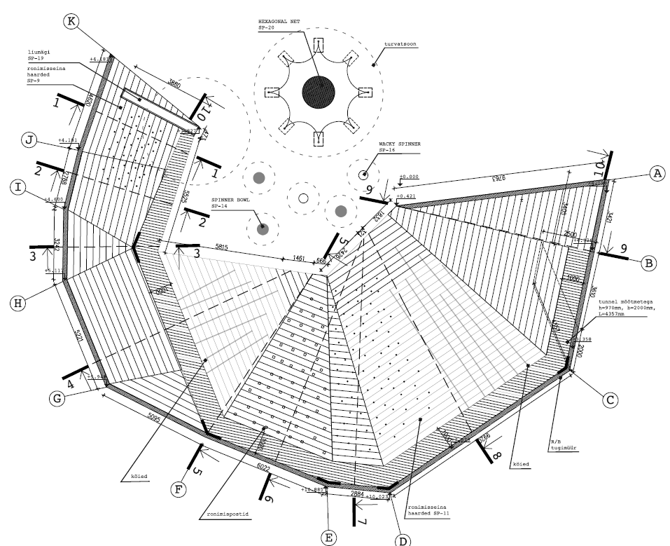
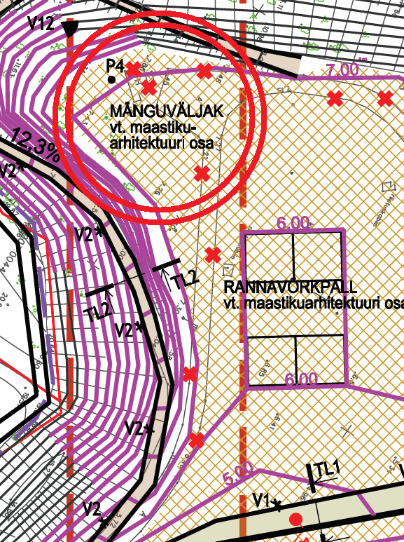
Строительство интегрированной в холм детской площадки на пляже Joaorg

Slide 22
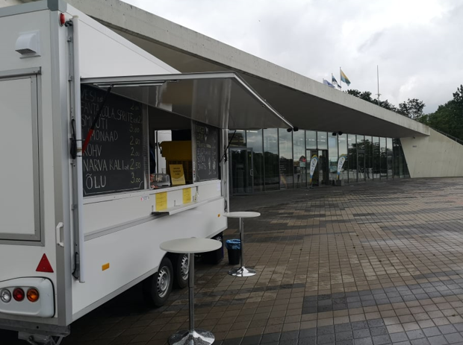
Необходимо больше мест с подключением электричества для точек питания по типу foodtruck

Slide 23
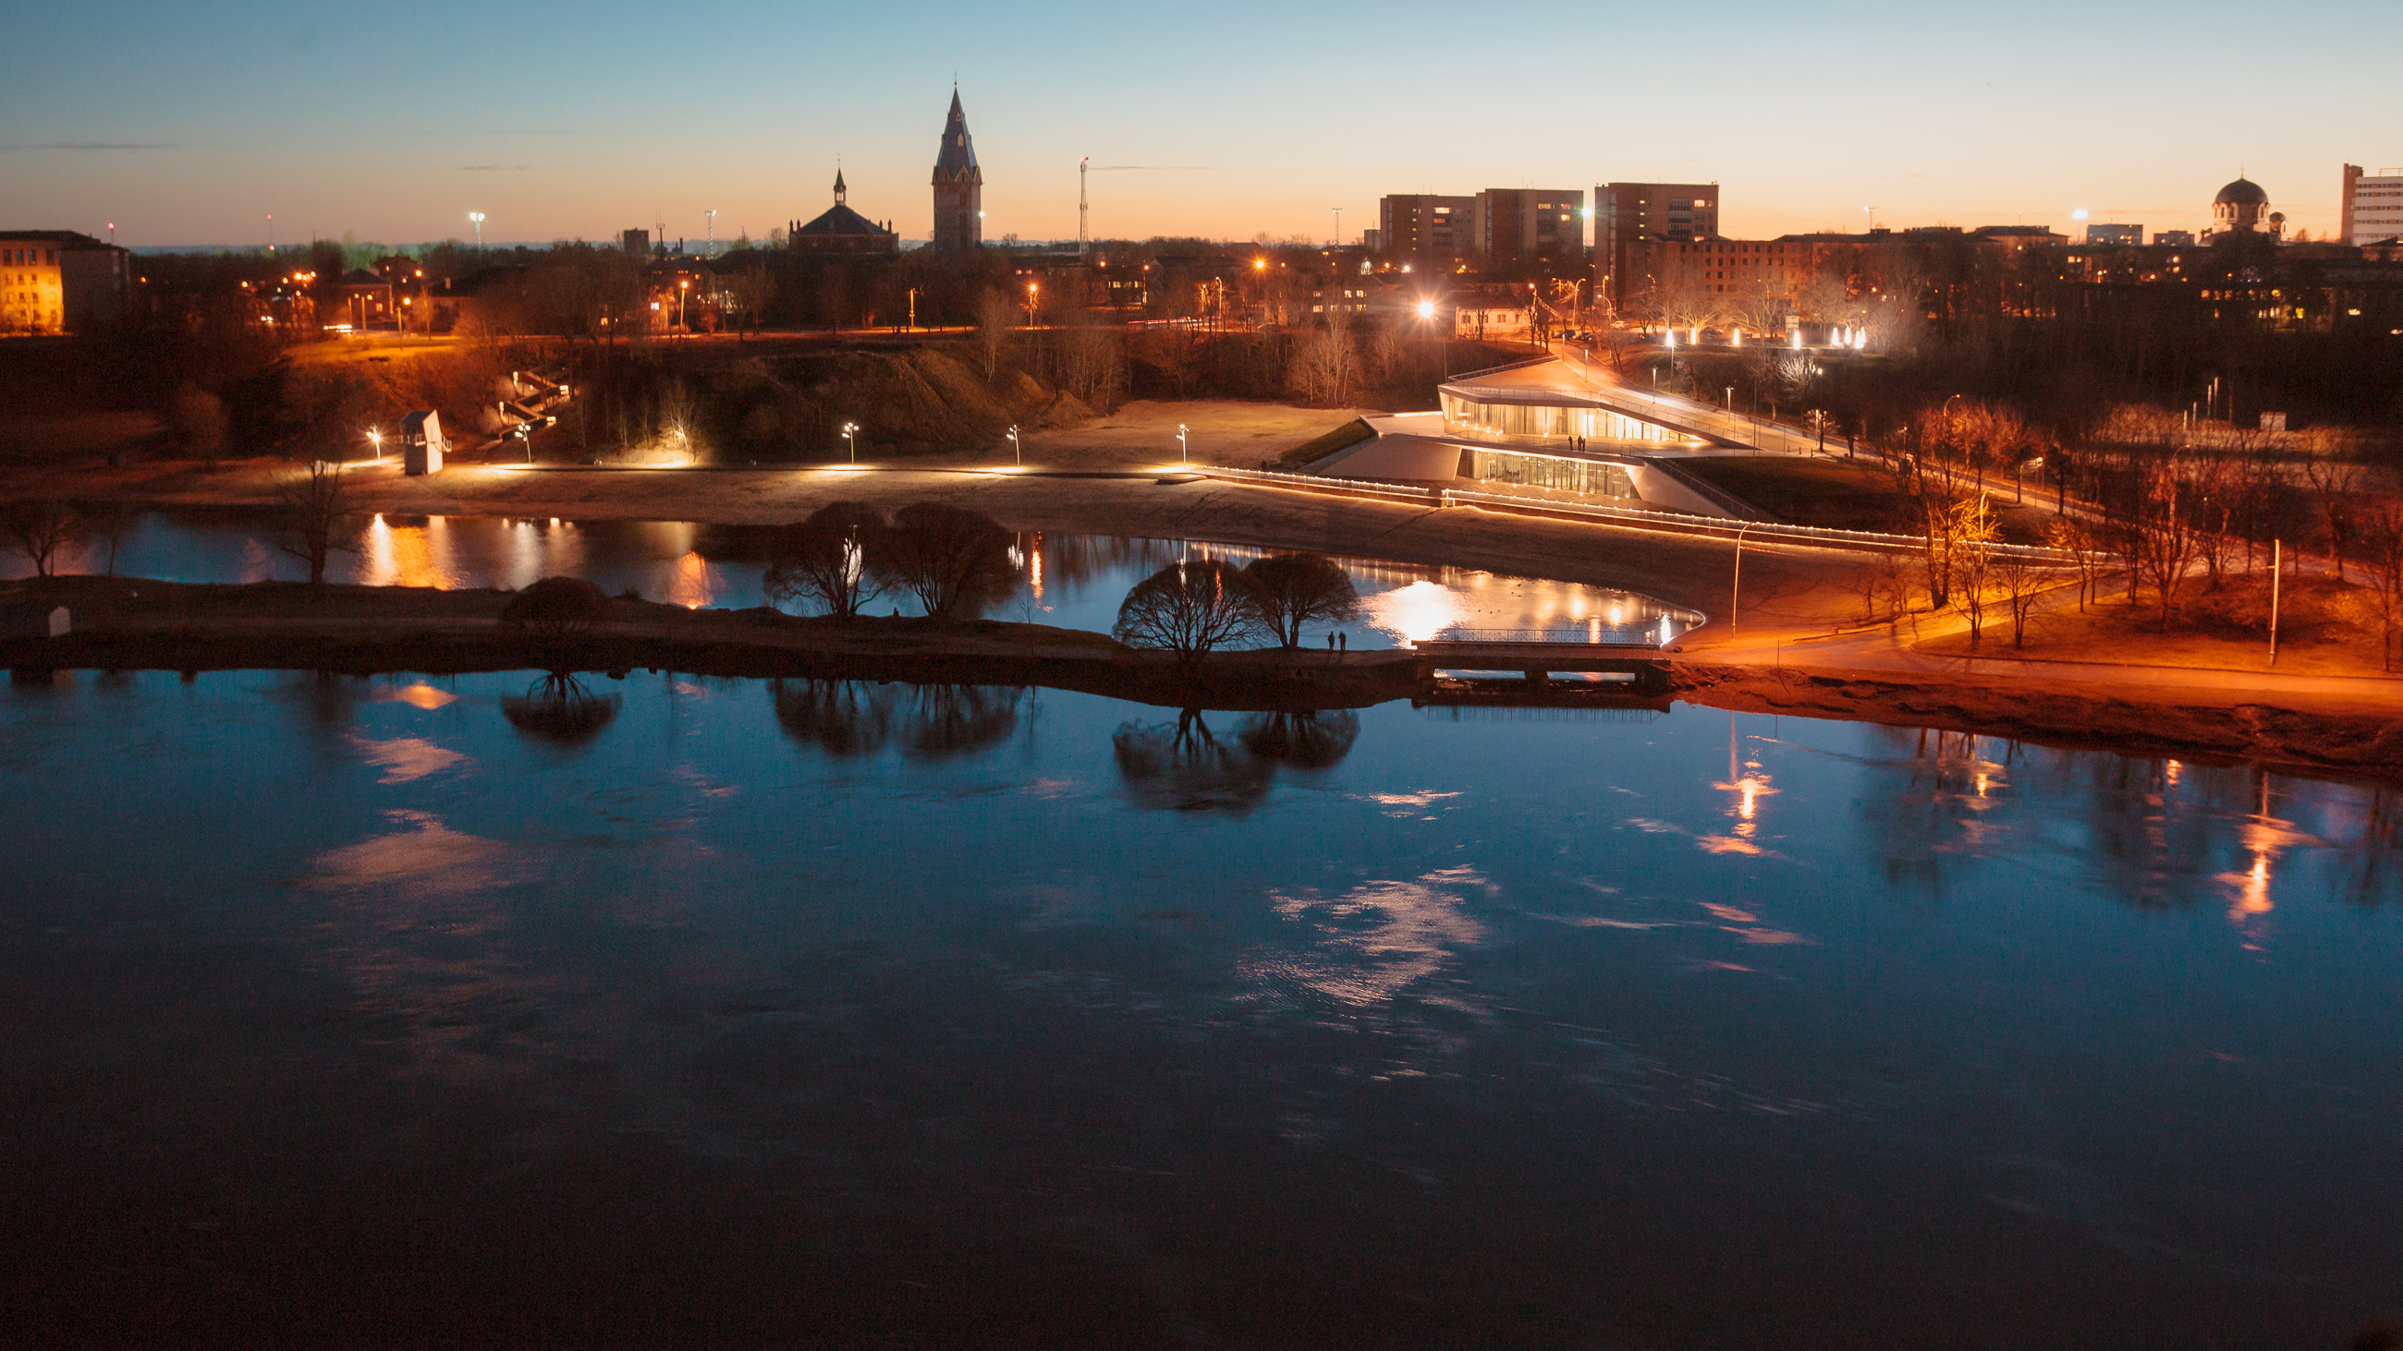
До встречи в зоне отдыха „Joaorg“ и на речном променаде!
Foto: Ilja Smirnov

